Slide 1
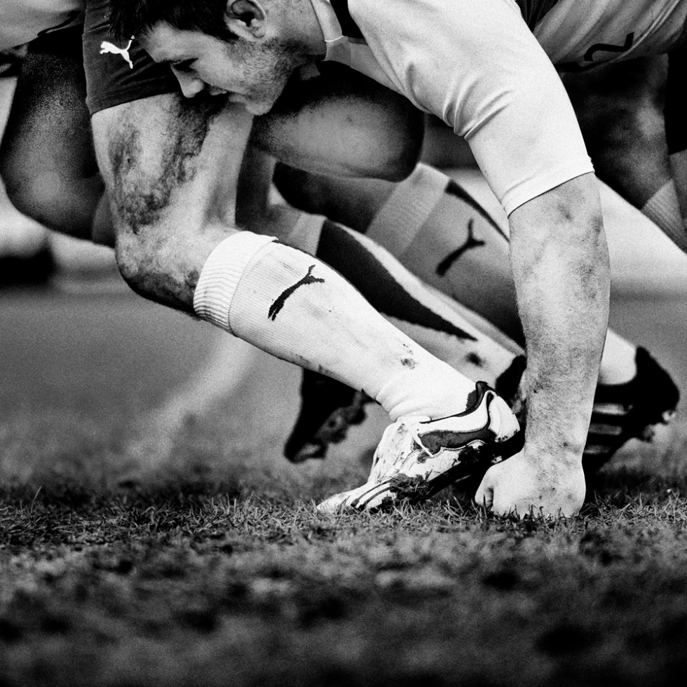

LE LIVRET
D’ACCOMPAGNEMENT
MÉDICAL
Prévention-Dépistage-Sécurité

Slide 2

COMMISSION MÉDICALE COMITÉ DU TARN
Docteur Jean-Michel AURET
(médecin urgentiste et médecin du sport)
Docteur Bernard CHARTROU
(chirurgien dentiste)
Marie FONTAYNES
(ostéopathe)
Henri FRAISSE
(médecin retraité)

Slide 3
LES OBJECTIFS
Conseiller et aider les jeunes joueurs dans la préparation physique et le suivi sportif,
Diminuer les risques de blessures et réparer au mieux celles qui surviennent,
Responsabiliser le joueur : discipline personnelle et hygiène de vie,
Favoriser la mise en sécurité.
1 livret joueurs et parents
1 livret éducateurs

Slide 4
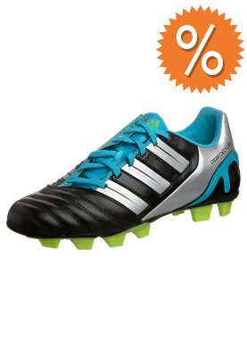
PRÉVENTION DES BLESSURES MUSCULAIRES
Hydratation
Échauffement
Bilan dentaire
Bilan podologique
Bilan ostéopathe
Bien choisir ses crampons
Moulés à lamelles

Slide 5
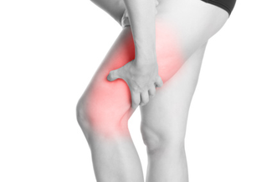
EN CAS DE BLESSURE MUSCULAIRE
Je ne fais pas …!
Je fais …!
Classification des lésions musculaires
  Élongation
  Déchirure
  Rupture

Slide 6
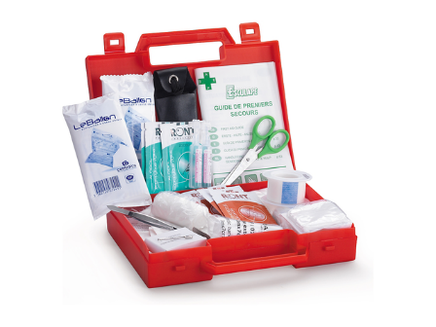
LES AUTRES TYPES DE BLESSURES
Plaies
Contenu de la trousse à pharmacie
Immobilisations
Commotion cérébrale
Saignement de nez
Dent cassée

Slide 7
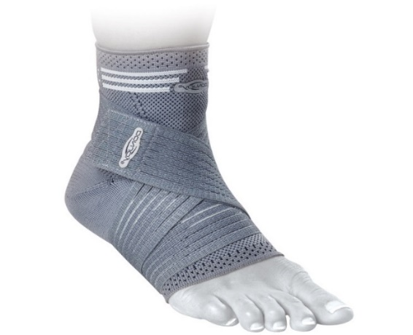
PRÉVENTION DES LÉSIONS LIGAMENTAIRES
Cheville
Genou
Cervicales-rachis
Exemple de chevillière strapping

Slide 8
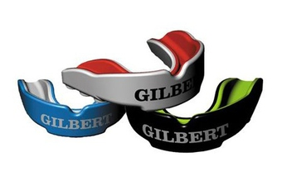
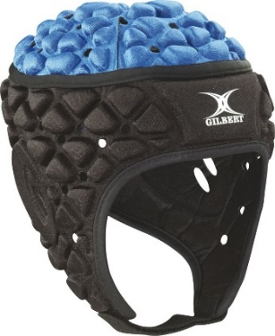
LES ÉQUIPEMENTS PRÉVENTIFS
Le protège-dents
Le casque

Slide 9

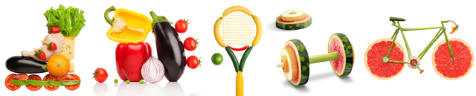
L’HYGIENE DE VIE
Alimentation Alcool Tabac Asthme | Sommeil Cardio Dopage

Slide 10
SYNTHESE
OBJECTIF GLOBAL DE PRISE EN CHARGE
  Capacités physiques
  Capacités techniques
  Capacités mentales
  « Pas d’effort : pas de résultat ! »
ACCEPTER LE REPOS ET LES SOINS
TRAVAIL DES SPÉCIALISTES EN COMPLEMENTARITÉ

